Slide 1
СИСТЕМА ОРГАНІЗАЦІЙНИХ ФОРМ НАВЧАННЯ БІОЛОГІЇ

Slide 2
План
Форми позакласної роботи з біології.
Позаурочна робота з біології.
Домашня робота учнів як організаційна форма навчання біології.
Факультативи і курси за вибором.

Slide 3

Позакласна робота - це організаційна форма навчання, що ґрунтується на принципі добровільності, для якої характерна висока пізнавальна активність і самостійність учнів, різнобічне вивчення живої природи з урахуванням їхніх інтересів та схильностей.

Slide 4
Основними цілями позакласної роботи є:
формування в учнів пізнавального інтересу до вивчення біології
розширення ЗУН, передбачених програмою
розвиток самостійності, творчих здібностей
формування у дітей бережливого ставлення до природи
забезпечення застосування знань на практиці

Slide 5

Найголовнішою умовою організації позакласної роботи є керівна роль учителя.
Вчитель має знати природу рідного краю і бути готовим відповісти на будь-яке запитання;
багато чого вміти спостерігати, аналізувати результати спостережень і використовувати їх у роботі; проводити найпростіші польові дослідження, складати гербарій рослин, виготовляти колекції корисних копалин, гірських порід, ґрунтів, комах; проводити досліди з рослинами, тваринами, правильно планувати й обробляти пришкільну ділянку, організовувати догляд за тваринами

Slide 6
Позакласна робота з біології проводиться в 3 формах
Індиві-дуальна
Групова
Масова

Slide 7
Види індивідуальної позакласної роботи з біології
спостереження за ростом та розвитком рослин і тварин
самостійна робота учнів у кутку живої природи, в кабінеті біології
позакласне читання книг про природу
підготовка доповідей, написання творів, складання кросвордів, загадок

Slide 8
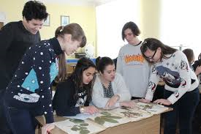
Групова позакласна робота з біології
Гурткова робота спрямована на формування стійкого пізнавального інтересу до вивчення біології, наукового світогляду учнів, поглиблення та усвідомлення теоретичних знань, виробку в них навичок спостереження, проведення експерименту підготовку їх до майбутньої трудової діяльності.

Slide 9
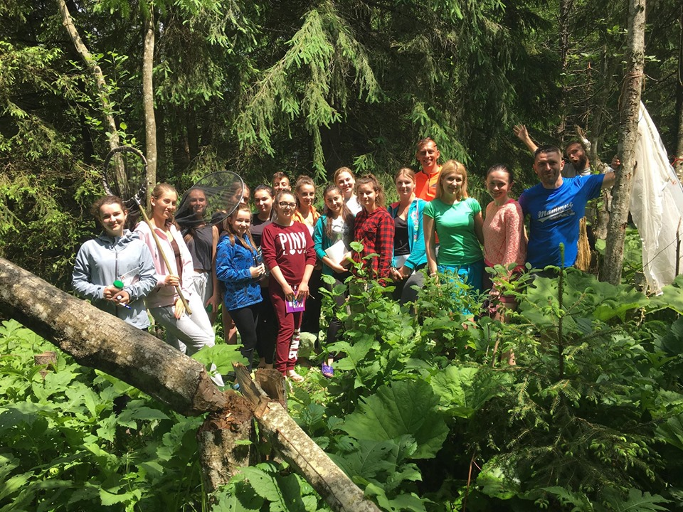
Групова позакласна робота з біології
У різних ЗСО функціонують різноманітні гуртки, як-то: юних натуралістів, квітникарів, садівників, зоологів, агрохіміків, «асистентів» кабінету біології тощо.

Slide 10
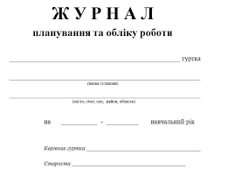
Групова позакласна робота з біології
МОН України рекомендує Програми гуртків різного профілю на і або 2 роки навчання.
Основним документом у роботі гуртка є план навчально-виховної роботи, що складається керівником на І і ІІ півріччя та на період літніх канікул відповідно до програми.
План охоплює теоретичні й практичні заняття, бесіди, підсумкові заняття, підготовку і проведення масових заходів, екскурсій. В окремому розділі планується масова і суспільно-корисна робота.

Slide 11
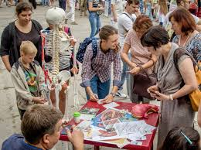
Групова позакласна робота з біології
Запис у гурток має бути добровільним за єдиною умовою – наявністю в учня інтересу і бажання займатися біологією додатково в позаурочний час. Але кожний, хто вступає в гурток, повинен дотримуватись певних правил.
Кожен гуртківець повинен вести щоденник.
У кожному гуртку або секції першого року навчання для зручності роботи необхідно мати по 15 гуртківців.
Один учитель може ефективно керувати одним-двома гуртками.

Slide 12
Масова позакласна робота з біології
тематичні вечори, свята,
тематичний перегляд науково-популярних і художніх фільмів про природу
вікторини, конкурси
виставки робіт учнів
акції, кампанії, тижні біології

Slide 13

День птахів

Slide 14
Позаурочна робота з біології
обов’язкова організаційна форма навчання, що передбачає виконання учнями в позаурочний час індивідуальних і групових завдань учителя, пов’язаних з вивченням курсу біології
дослідницький практикум
роботу в кутку живої природи
підготовку дослідів для демонстрування на уроці
спостереження за домашніми тваринами
фенологічні спостереження
роботу з додатковою, науково-популярною літературою

Slide 15
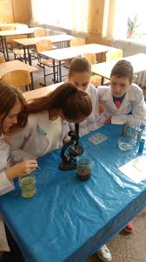
Позаурочна робота з біології
Методична ефективність позаурочної роботи виявляється лише в поєднанні з уроком, тобто в здійснені зворотного зв’язку.
Учитель біології організовує позаурочну роботу таким чином, щоб протягом навчального року кожен учень виконав 1-2 роботи, за виконання яких він отримує офіційну оцінку до класного журналу.

Slide 16

Домашня навчальна робота
організаційна форма навчання, за якої навчально-пізнавальна діяльність характеризується відсутністю безпосереднього керівництва вчителя.
При виконанні домашніх завдань учні продовжують своє навчання. Потрібно, щоб воно відповідало вимогам, які вчитель ставить на уроці: пізнавальний інтерес, науковість, розкриття причинно-наслідкових зв’язків тощо

Slide 17
Класифікація домашніх завдань
За способом виконання
За етапом процесу засвоєння знань, спрямовані на
За характером навчальних дій учня
За ступенем індивідуалізації
За ступенем самостійності навчально-пізнавальної діяльності

Slide 18

Домашня навчальна робота
Учитель біології має запобігати перевантаженню учнів. Гігієністи рекомендують визначені обмеження в часі самопідготовки:
для учнів 6-7 класів
до 2,5 год.;
учням 8 класу до 3 годин;
для учнів 9-11 класів
до 4 годин.
Домашні завдання обов’язково диференціюються.

Slide 19
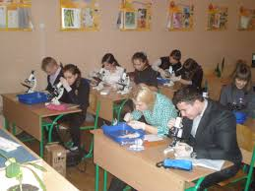
Факультативи і курси за вибором
Факультативи (від франц. facultatif – необов’язковий) – організаційна форма навчання, що включає необов’язкові для відвідуванні навчальні курси, які передбачають поглиблене вивчення окремих питань науки біології з обов’язковою опорою на програмний матеріал.
Їх можна вважати об’єднуючою ланкою між уроками і позакласною роботою.

Slide 20
Головні завдання факультативів і курсів за вибором:
розкриття практичного значення фундаментальних знань біології;
доповнення та поглиблення знань учнів щодо розуміння біологічних явищ, пояснення їх прояву в навколишньому світі;
розвиток умінь і навичок спостереження та аналізу біологічних процесів, встановлення причинно-наслідкових зв’язків, самостійного застосування знань у різних життєвих ситуаціях;
ознайомлення з досягненнями сучасної науки і техніки;

Slide 21
Головні завдання факультативів і курсів за вибором:
опанування методами наукових досліджень, вдосконалення практичних умінь розв’язування біологічних задач, проведення експерименту;
переконання учнів у необхідності раціонального природокористування, виховання особистої відповідальності за стан довкілля, норм екологічно грамотної поведінки, вироблення навичок збереження здоров’я;
задоволення потреб зацікавлених біологією школярів у різнобічному пізнанні живої природи.

Slide 22

Факультативи і курси за вибором
Факультативи і курси за вибором проводяться за рекомендованими МОН України програмами.
Проведення занять доручаються, як правило, досвідченим педагогам, іноді - висококваліфікованим фахівцям з ЗВО, НДІ, спеціалісти аграрії, агрономи тощо. Заняття включаються до шкільного розкладу і проводяться або до початку, або після закінчення обов’язкових шкільних занять.
Факультативи і курси за вибором можуть бути розраховані на семестр або на навчальний рік з інтенсивністю проведення занять – не менше 1 разу на тиждень

Slide 23

Факультативи і курси за вибором
Групи для занять комплектуються учнями одного або паралельних класів. Як правило, групу складають 15-20 учнів з високими інтелектуальними здібностями і навчальними можливостями.
Специфічністю курсів за вибором і факультативів є те,
що учні обирають їх відповідно своїм інтересам, тому діяльність на заняттях характеризується високою мотивацією та пізнавальною активністю.

Slide 24

ДЯКУЮ ЗА УВАГУ

